Slide 1
INSTALAÇÃO, CONFIGURAÇÃO, UTILIZAÇÃO E ANÁLISE DE DESEMPENHO DE CONTENTORES DOCKER EM AMBIENTES LOCAL E CLOUD
João Claudio Paco, M13709 e Ndukula Selo Afonso, M11402
Todos Assistentes de Investigação em Engenharia Informática da Universidade Kimpa-Vita em Angola

Slide 2
Este trabalho explora a instalação, configuração, utilização e análise de desempenho de contentores Docker em ambientes local e cloud. Com o crescimento do uso de containers no desenvolvimento e deploy de aplicações, é crucial entender as diferenças de desempenho e escalabilidade entre os dois ambientes. Utilizando uma aplicação como exemplo, em python (geração de números primos menor a 1000), comparamos a performance local usando o terminal vs code e o Docker desktop, e a performance ao nível do Azure (Azure CLI, ACR, ACI). Nossos resultados destacam as vantagens e desvantagens de cada abordagem, fornecendo insights valiosos para desenvolvedores e arquitetos de sistemas.
Palavras-chave— cloud, ambientes, performance, local, desempenho.
RESUMO

Slide 3
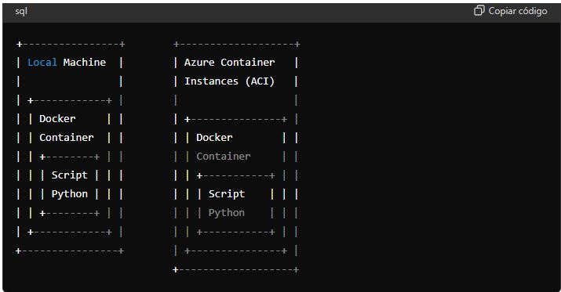
Container Docker: Executando o script Python e as ferramentas de benchmark.
Ambientes de Execução:
Local: Um laptop ou desktop com Docker instalado.
Cloud: Azure container Instances (ACI), para execução na nuvem.
ARQUITETURA

Slide 4
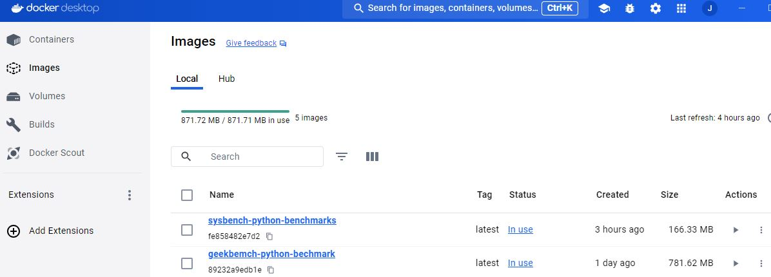
DETALHES DE INSTALAÇÃO
Ambiente local: Criação imagens por Docker desktop
CONFIGURAÇÃO
EXPERIMENTAL

Slide 5
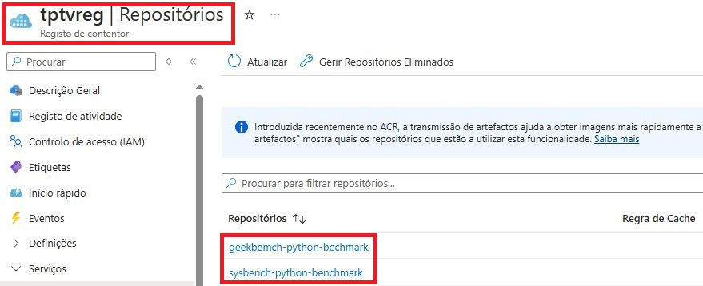
DETALHES DE INSTALAÇÃO
Ambiente cloud: Criação ACR por Azure CLI e Puchar imagens
CONFIGURAÇÃO
EXPERIMENTAL

Slide 6

EXECUÇÃO DAS IMAGENS DOCKER:
Ambiente Local:
Commandos:
docker run -it geekbench-python-benchmark
RESULTADO
EXPERIMENTAL
Resultados:
Geekbench

Slide 7
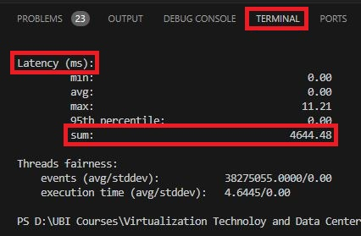
EXECUÇÃO DAS IMAGENS DOCKER:
Ambiente Local:
Commandos:
docker run -it sysbech-python-benchmark
Resultados:
RESULTADO
EXPERIMENTAL
Sysbench

Slide 8

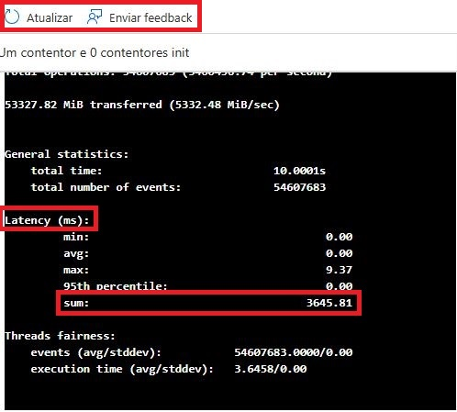
EXECUÇÃO DAS IMAGENS DOCKER:
Ambiente Cloud:
Resultados:
Geekbench
Sysbench
RESULTADO
EXPERIMENTAL

Slide 9
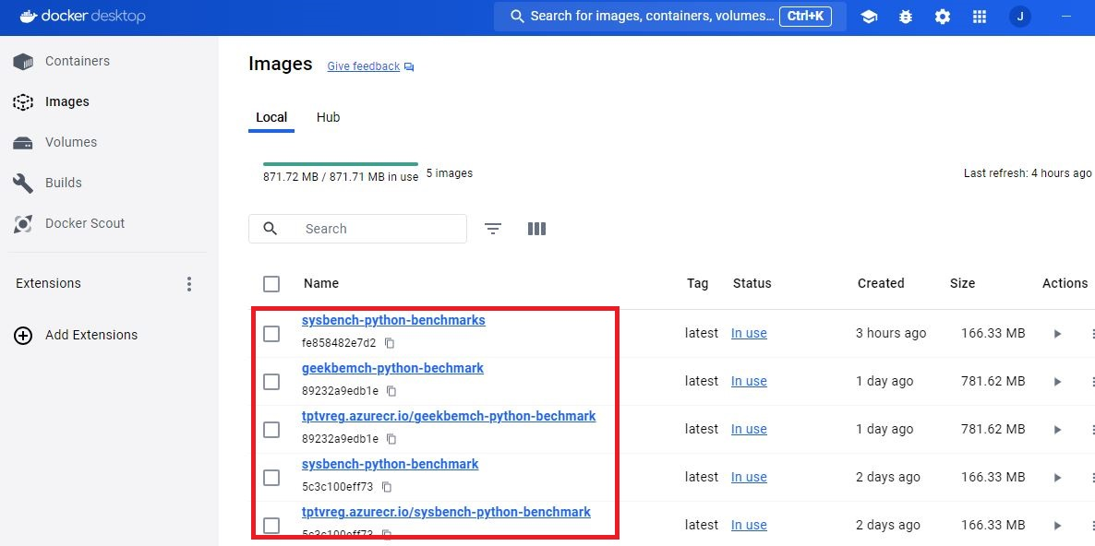
EXECUÇÃO DAS IMAGENS DOCKER:
AO NÍVEL DO DOCKER DESKTOP:
RESULTADO
EXPERIMENTAL

Slide 10
ANALISE COMPARATIVE DE DESEMPENHO :
CONTAINER LOCAL VS CLOUD
Tabela do Teste CPU e cálculo overhead
Local |  | Cloud |  | Overhead
Single core | Multi core | Ingle core | Multi core | Single core | Multi core
710 | 1538 | 551 | 1198 | 0,22394 | 0,22106
RESULTADO
EXPERIMENTAL

Slide 11
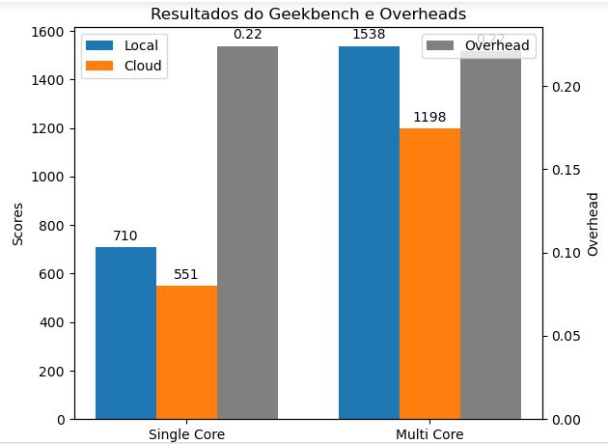
ANALISE COMPARATIVE DE DESEMPENHO : CONTAINER LOCAL VS CLOUD
Gráfico do Teste CPU e cálculo overhead
RESULTADO
EXPERIMENTAL
Interpretação:
Overhead do Single Core:
Este valor de 0.223943661971831 indica que o desempenho de um único núcleo dentro do contentor em cloud é aproximadamente 22.39% inferior ao desempenho do contentor em nível local.
Overhead do Multi Core:
Este valor de 0.2210663198959688 indica que o desempenho de múltiplos núcleos dentro do contentor em cloud é aproximadamente 22.11% inferior ao desempenho do contentor ao nível local.

Slide 12
ANALISE COMPARATIVE DE DESEMPENHO :
CONTAINER LOCAL VS CLOUD
Tabela do Teste da Memória e cálculo overhead
Latency teste (ms)
Teste | local | Cloud | Overhead
min | 0.00 | 0.00
avg | 0.00 | 0.00
max | 11.21 | 9.37
sum | 4644.48 | 3645.81 | -0,2739
RESULTADO
EXPERIMENTAL

Slide 13
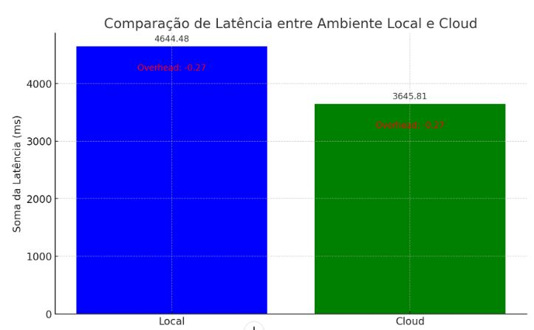
ANALISE COMPARATIVE DE DESEMPENHO : CONTAINER LOCAL VS CLOUD
Gráfico do Teste da Memória e cálculo overhead
RESULTADO
EXPERIMENTAL
Interpretação:
O gráfico acima mostra a comparação da soma da latência entre o ambiente local e o ambiente cloud:
No ambiente local, a soma da latência é de 4644,48 ms.
No ambiente clpous, a soma da latÊncia é de 3645.81 ms
O overhead calculado é de aproximadaamente -27.39%, indicando que a latÊncia no ambiente cloud é significativamente menor do que no ambiente local

Slide 14
Ao analisar o desempenho dos contentores Docker, observaou-se que. Embora haja uma pequena sobrecarga de recursos em comparação com a execução direta no hardware, os benefícios em termos de portabilidade, consistência e eficiência operacional superam significativamente essas desevantagens. Alem disso, as praticas recomendadas de otimização de imagens Docker e a utilização de ferramentas de orquestração, como ACR, contribuem para mitigar os impactos no desempenho.
CONCLUSÕES

